Slide 1
Ona tili o’qitish metodikasi
Ma’ruza

Slide 2
Boshlang‘ich sinflarda fe’lni o‘rganish tizimi. Fe’lni o‘rganishning vazifalari

Slide 3
Reja
1.Fе'l so’z turkumini o’rganish.
2. Fе'lni o’rganishda izchillik.
3.Dars jarayonida fе'lni o’rganish.

Slide 4
1-sinfda fe’lni o’rganish
1-sinfda fe'l ustida ishlash. Fe'l ustida ishlashga tayyorgarlik savodga o'rgatish davrida boshlanadi. Bu davrda o'quvchilarning diqqati fe'lning leksik ma'nosiga qaratiladi; fe'l t uchun tipik hisoblangan leksik ma'nosiga qaratiladi; fe'l uchun tipik hisoblangan leksik-grammatik ma'noni, ya'ni predmetning harakatini bildirishni umumlashtirish imkonini beradigan aniq material yig'iladi. Fe'l ustida ishlash mashqlarini ,,Alifbe"dagi so'z va mashqlarni o'qish, rasmga qarab gap tuzish bilan bog'lab o'tkaziladi. Bunda o'qituvchi o'quvchilar gap tuzishda mazmunga mos fe'lni topishga, so'z nimani bildirishini va qanday so'roqqa javob bo'lishini aniqlashga yordam be­radigan sharoit yaratadi. Masalan, bolalar kuzda meva va sabzavotlarni, daraxtlarni kuzatib yoki rasmlarni ko'rib, gapni mazmunga mos so'zlar bilan to'ldiradilar: Kuzda mevalar nima qiladi?... (pishadi), sabzavotlar nima qiladi?... (yetiladi), daraxtlar barglari nima qiladi?... (sarg'ayadi). Bolalar nima qilyaptilar?... (dam olyaptilar), ...(o'ynayaptilar), (ishlayaptilar).

Slide 5
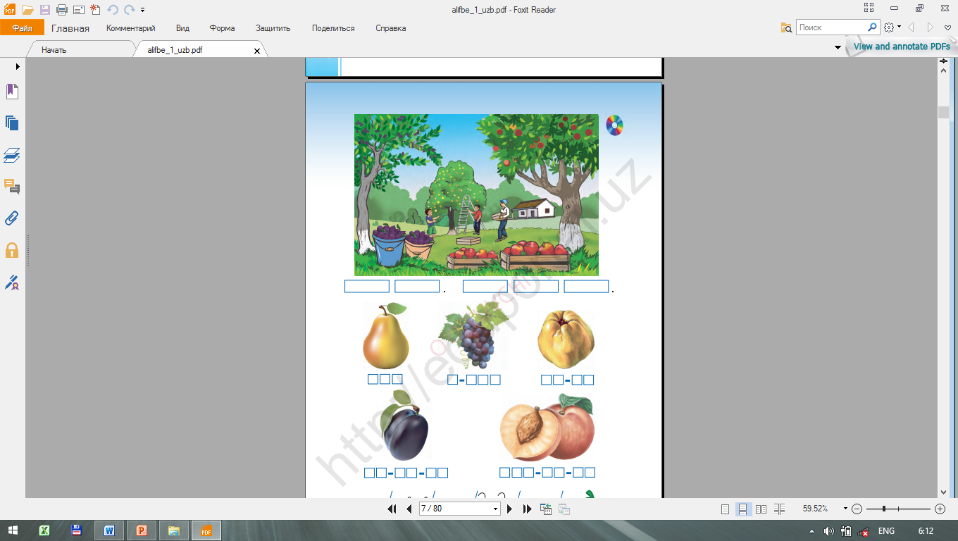

Slide 6
1-sinf, o'quv yilining 2-yarmi
Fe'lni o'rganishda maqsadga qaratilgan ishlar harakatni bildirgan so'zlar mavzusini o'rganishdan boshlanadi. Fe'l leksik ma'nosi bilan grammatik ma'nosi (harakat bildirishi) mos keladigan (nima qilyapti?) yugurayapti, arralayapti, sakrayapti, (nima qildi?) yugurdi, arraladi, sakradi, (nima qiiadi?) yuguradi, arralaydi, sakraydi kabi misollardan foydalanish bilan, o'quvchilar o'zlari bajargan harakatlarni aytishni so'rab, ular bergan javobini (fe'lni) so'roqlari bilan xattaxtaga yozib, suhbat o'tkazish bi­lan tushuntiriladi. O'quvchilarni so'roq berish bilan holat bildiradigan uxlayapti, o'ynayapti, faxrlanadi kabi fe'llarni ham tanlashga o'rgatib borish muhim ahamiyatga ega. Bunday mashqlar o'quvchilarda predmet harakatini keng ma'noda tushunish ko'nikmasining shakllana borishiga yordam beradi.

Slide 7
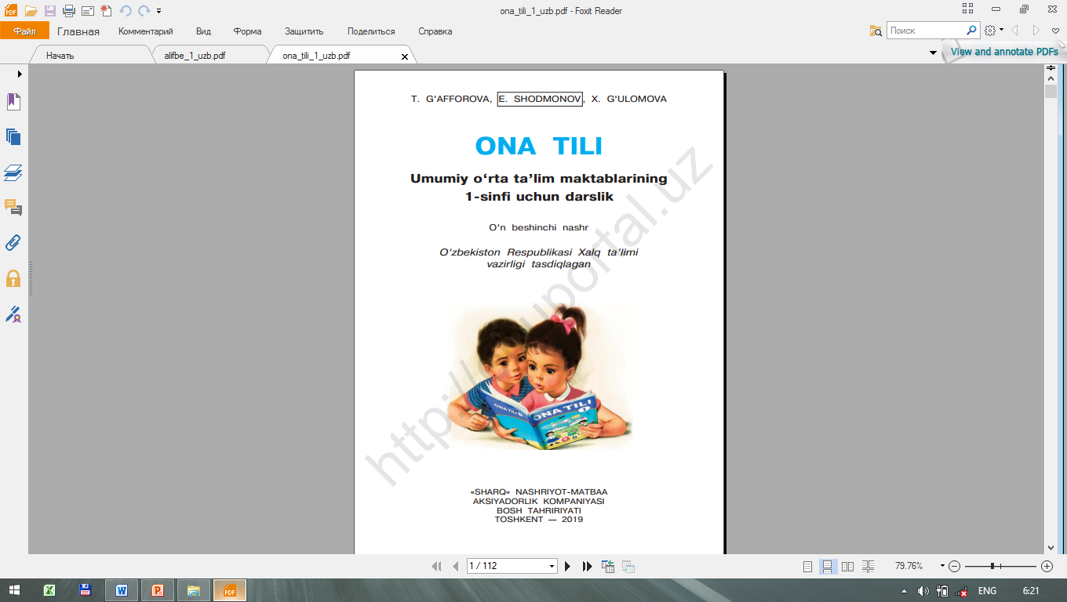

Slide 8
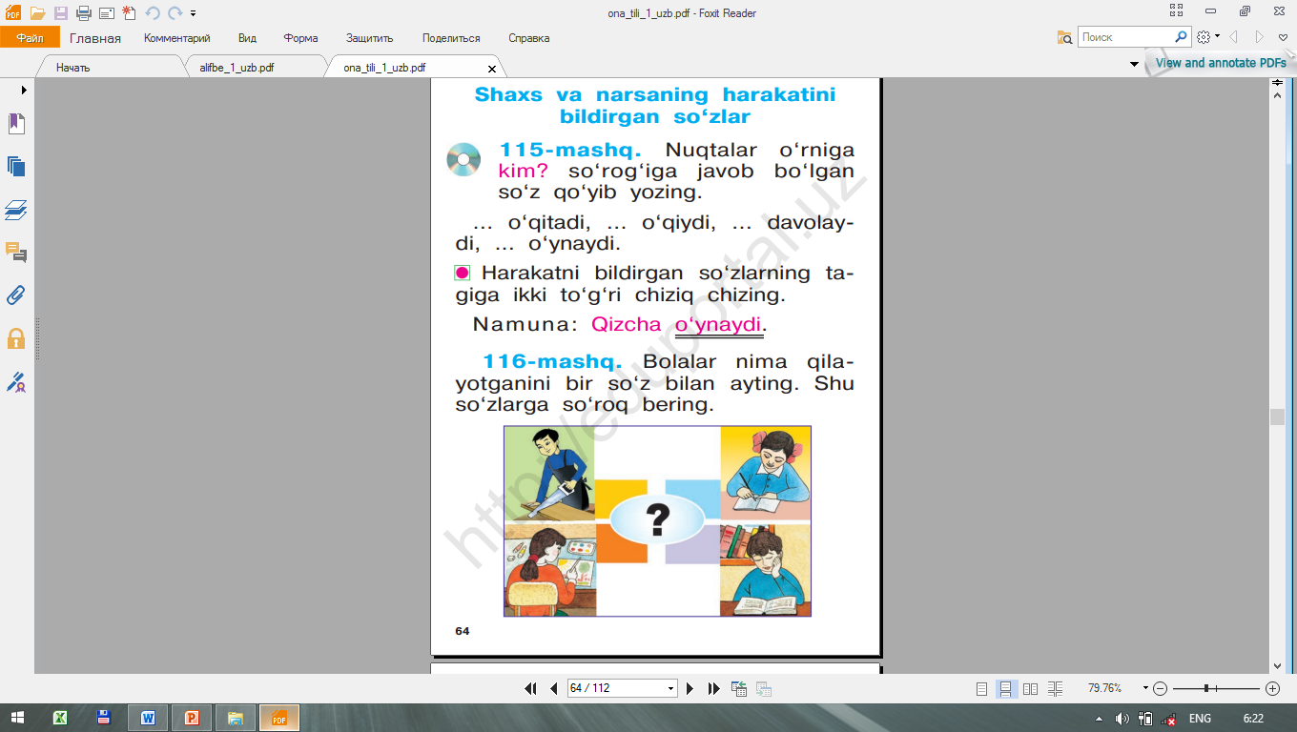

Slide 9
Fe'lga so'roq berishga o'rgatish yuzaki bo'lmasligi, o'quvchilar harakat bir kishi tomonidan bajarilsa, nima qildi?, nima qilyapti?, nima qilmoqchi?so'roqlarim, ikki va undan ortiq kishi tomonidan bajarilsa, nima qildilar?, nima qilyaptilar?, nima qilmoqchilar? so'roqlarini berishni bilishlari zarur. Bunday so'roqlarga javob berishga o'rgatish o'z navbatida, fe'l zamonlarini o'rganishga tayyorlash demakdir.
1-sinfda morfologik so'roq so'z nimani bildirishini aniqlash maqsadida beriladi. O'quvchilarni so'zga so'roq berishga, o'qituvchi bergan so'rog'iga javob bo'ladigan so'zlarni tanlashga, so'zni so'rog’iga mos ravishda o'zgartirishga (nima qildi? — o'qidi, nima qilamiz? o'qiymiz, nima qilmoqchi?— o'qimoqchi kabi) o'rgatiladi.

Slide 10
2-sinfda fe’lni o’rganish
Fe'lning harakat bildirish iyuzasidan o'quvchilarda aniq tasavvur hosil qilish , ya'ni o'quvchilarning o'zlari bajarayotgan ish-harakatni aytishni so'raydi, suhbat o'tkazadi. Suhbatda ,,O'qituvchi nima qildi? O'quvchilar nima qildilar? Hozir o'qituvchi nima qilyapti? O'quvchilar nima qilyaptilar? Endi o'quvchilar nima qiladilar? O'qituvchi nima qiladi?" kabi savollardan ham foydalanadi. Suhbat jarayonida o'quvchilar o'qituvchi rahbarligida fe'llarni so'rog'i bilan yozib boradilar. Masalan, nima qildi? - so'zladi, tushuntirdi; nima qildilar? - tingladilar, yozdilar; nima qilyapti? - tushuntirayapti, so'rayapti, tinglayapti; nima qilyaptilar? - javob berayaptilar, yozayaptilar, tinglayaptilar; nima qiladi? - tekshiradi, ko'radi; nima qiladilar? ishlaydilar, bajaradilar, yozadilar.

Slide 11
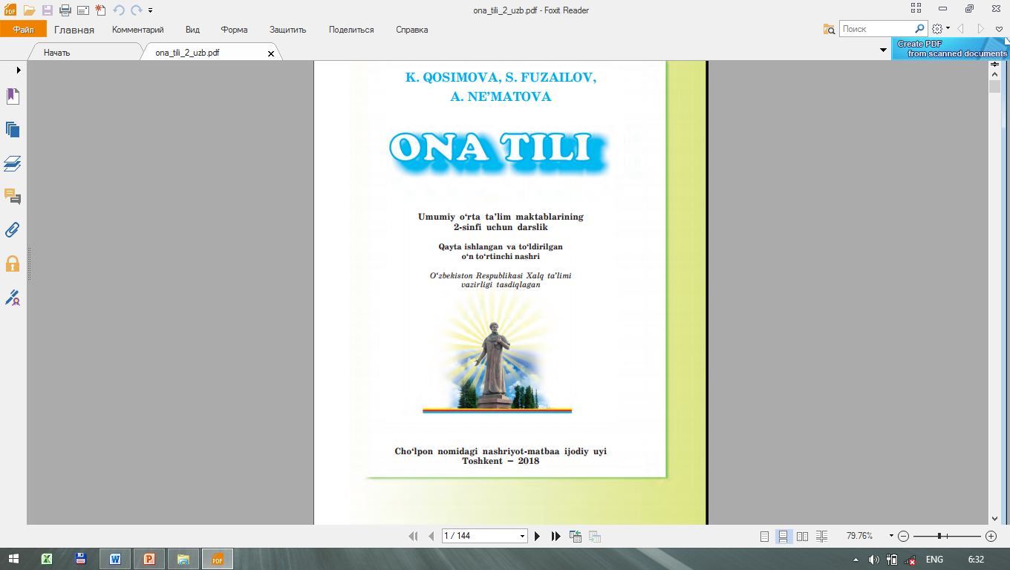

Slide 12
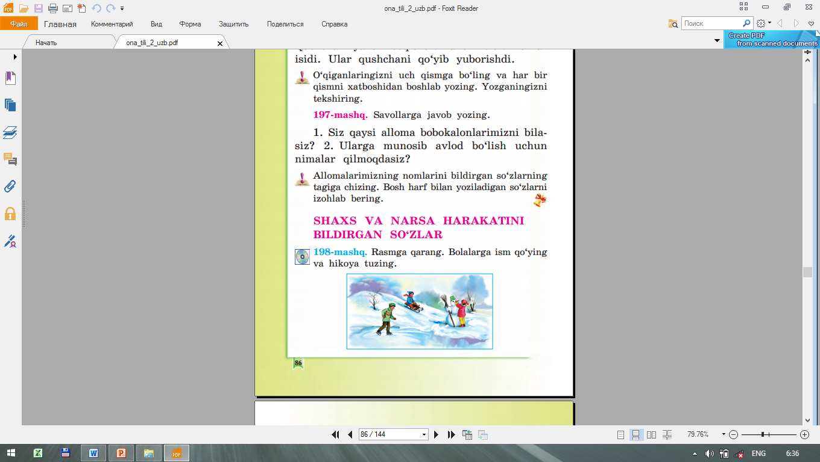

Slide 13
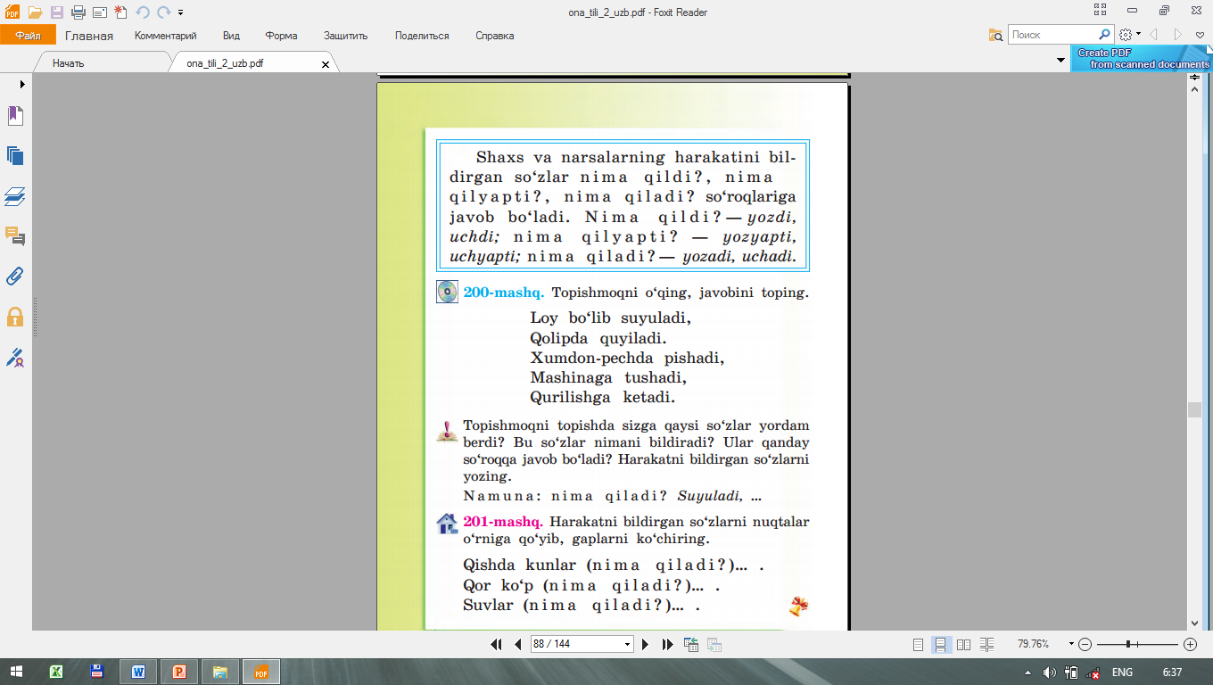

Slide 14
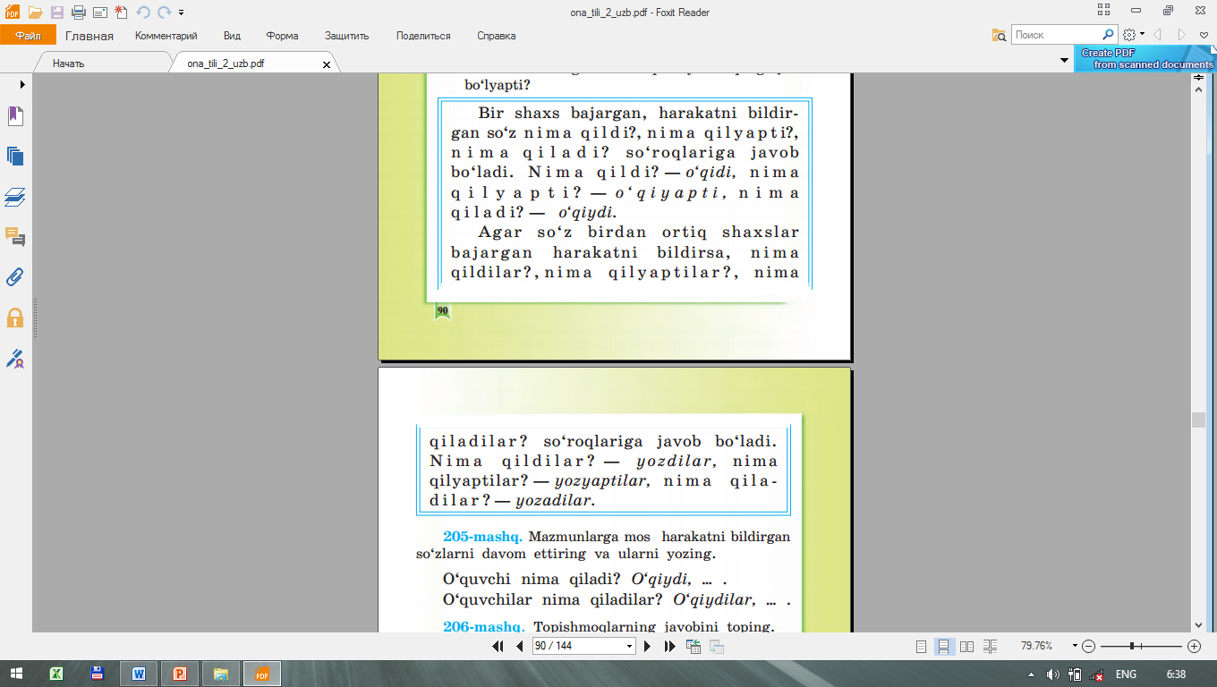

Slide 15
3-sinfda fe’lni o’rganish
3-sinfda bo'lishli va bo'lishsiz fe'llar o'rganiladi. Mavzu suhbat asosida tushuntiriladi. Suhbat uchun ,,O'qish darsida kimlar o'qidi? Shokir ham o'qidimi? Kim so'zladi? Alisher so'zladimi? Barno kutubxonaga boradimi? Abdulla-chi?, U qachon bormoqchi? Hozir kim tushuntirayapti? Hozir Tohir gapiryaptimi?" kabi savol­lardan ham foydalaniladi. O'quvchilar so'roq berib fe'llarni topadilar, ma'nosini qiyoslaydilar va o'qituvchi rahbarligida tushuntiradilar. Xulosa chiqariladi: fe'l harakatning yuzaga chiqqanini, ya'ni bajarilganligini (o'qidi, so'zladi), hozir bajarilayotganini (tushuntiradi), endi bajarilishini (boradi, o 'qiydi) bildiradi. Bu fe'llar bo'lishli fe'llar deyiladi. Ayrim fe'llar harakatning bajarilmaganligini (o'qimadi, so'zlamadi), hozir bajarilmayotganini (o'qimayapdi), keyin ham bajarilmasligini (bormaydi) bildiradi. Bunday fe'llar bo'lishsiz fe'llar deyiladi.

Slide 16
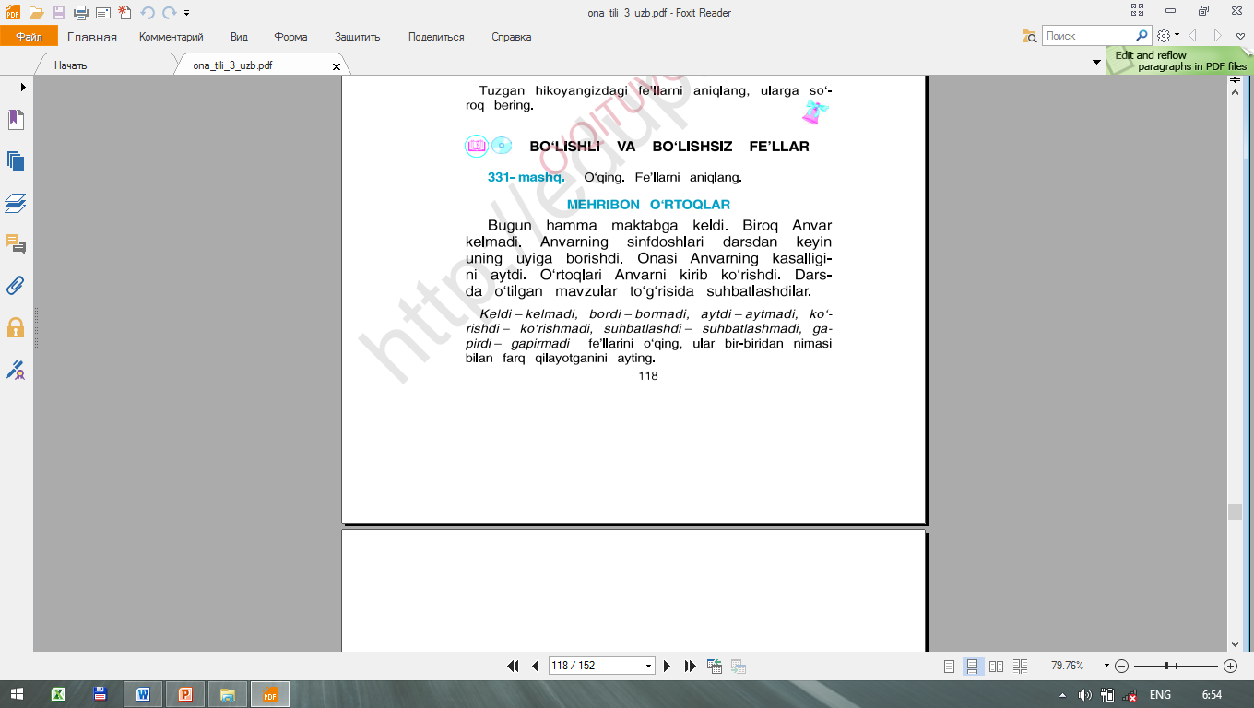

Slide 17
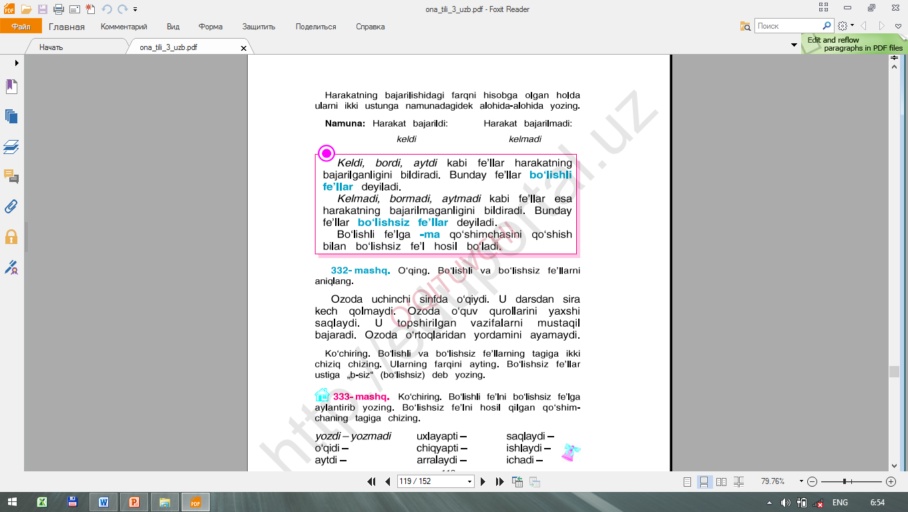

Slide 18
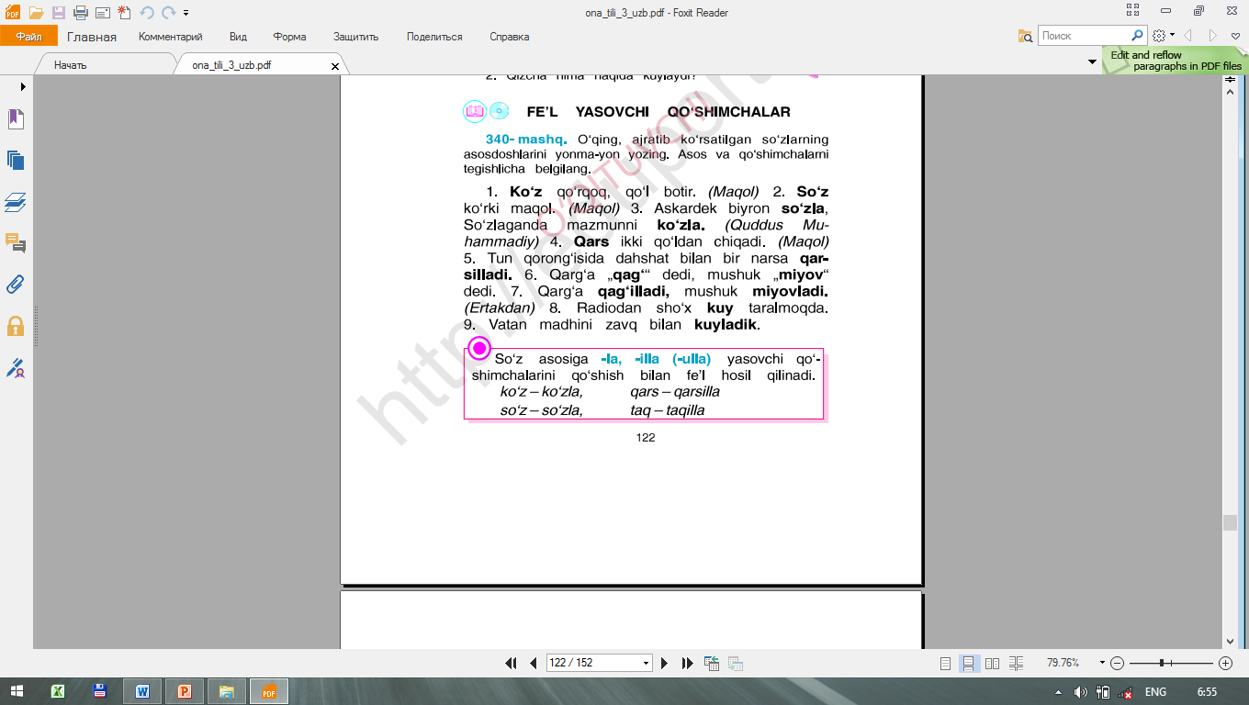

Slide 19


Slide 20
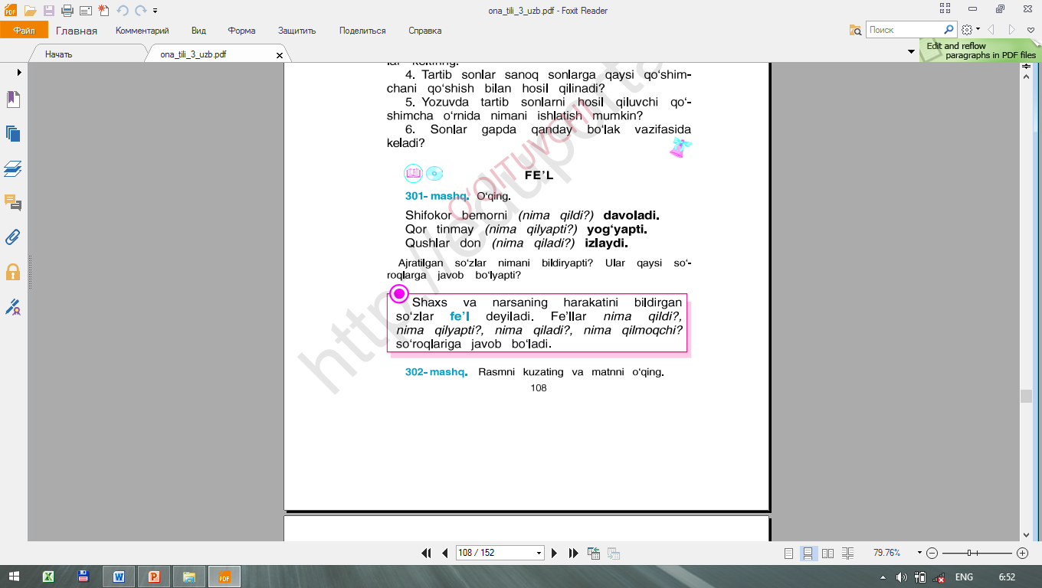

Slide 21
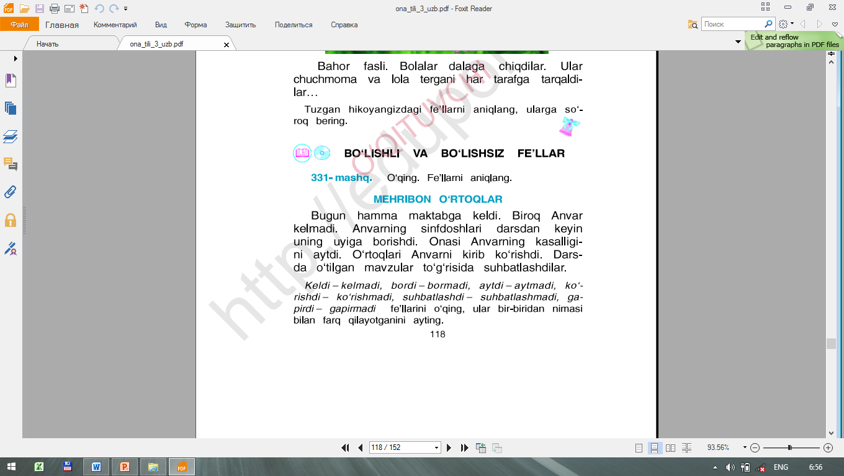

Slide 22
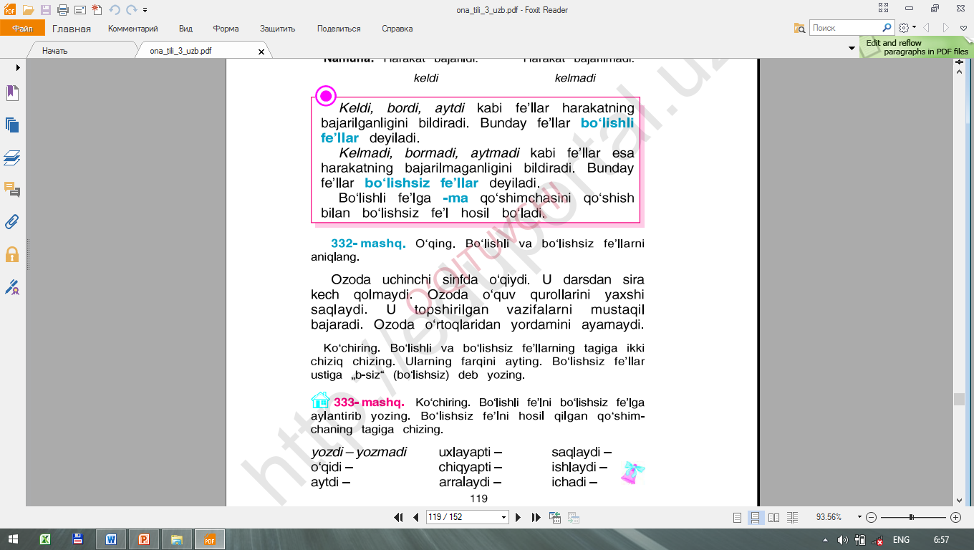

Slide 23
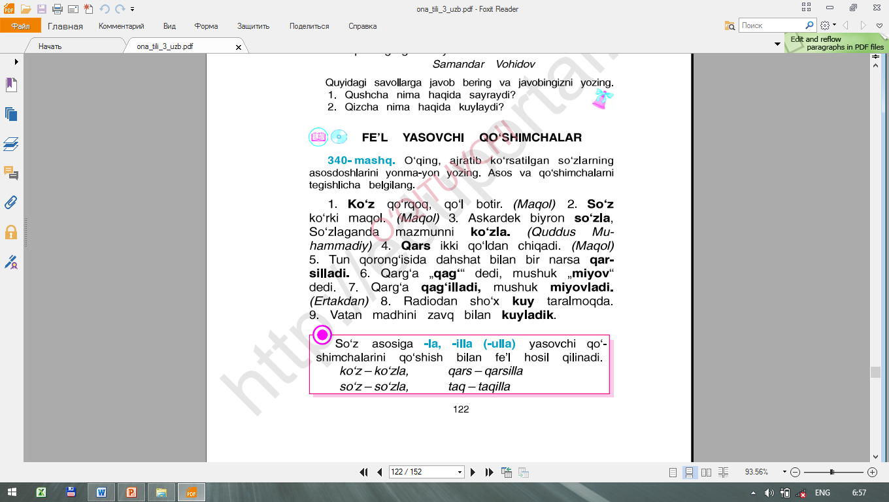

Slide 24
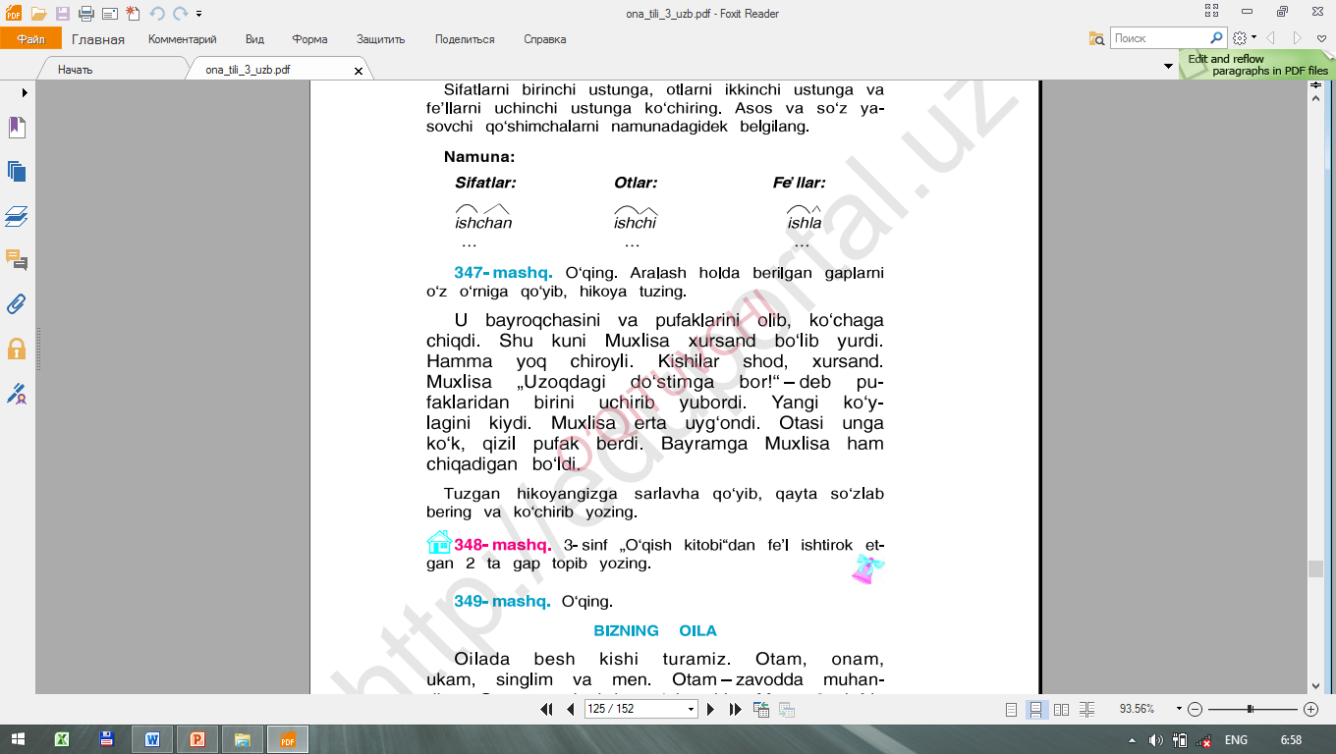

Slide 25
4-sinfda fe’lni o’rganish
4-sinfda fe'lni o'rganish. 4-sinfda “Fe’l-so’z turkumi” mavzuci ostida o’rganiladi,Bu sinfda fe'lni o'rganishning vazifalari quyidagilar:
1. Fe'lning shaxs-son qo'shimchalari bilan tuslanishi, zamon qo'shimchasi bilan o'zgarishi haqidagi tushunchani berish va dastlabki ko'nikma hosil qilish; fe'lning leksik ma'nolari, bo'lishli va bo'lishsizligi, gapdagi vazifasi haqidagi bilimni chuqurlashtirish.
2. Nutqda fe'ldan ongli foydalanish malakasini rivojlantirish. Shu maqsadda nutqda ma'nodosh va zid ma'noli fe'llardan matn bilan bog'liq holda o'z va ko'chma ma'noda ishlatilgan fe'llar bilan tanishtirib borishga qaratilgan mashqlardan foydalanish.
3. Qo'shma fe'llar va ularning doim alohida yozilishi haqidagi tushunchani berish va dastlabki ko'nikmani hosil qilish hisoblanadi.

Slide 26
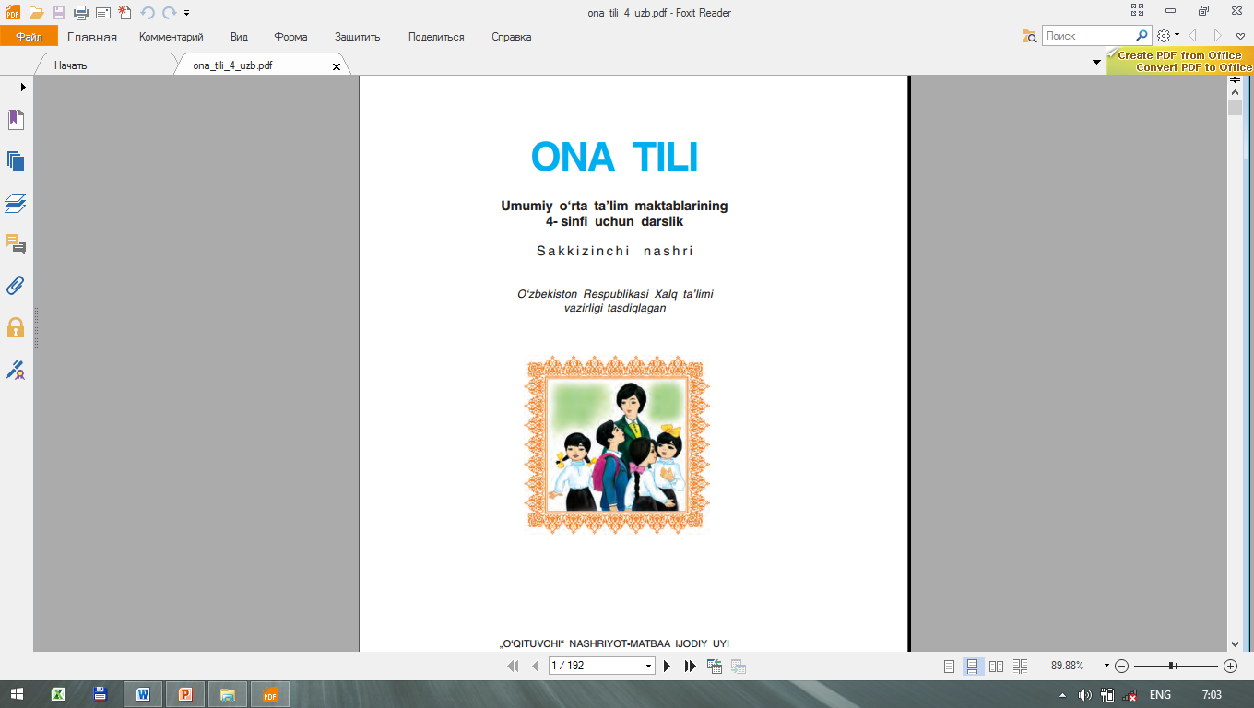

Slide 27
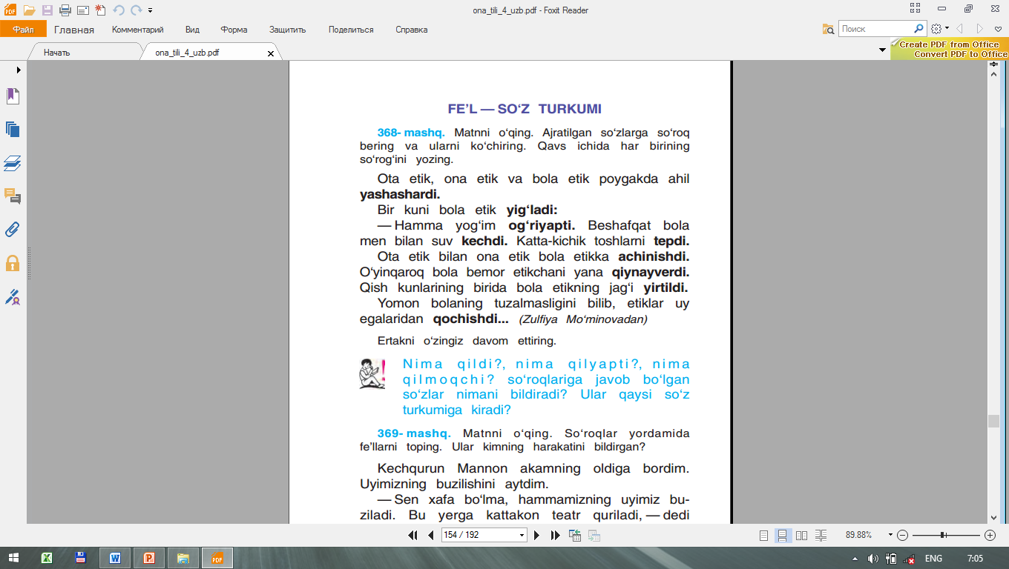

Slide 28
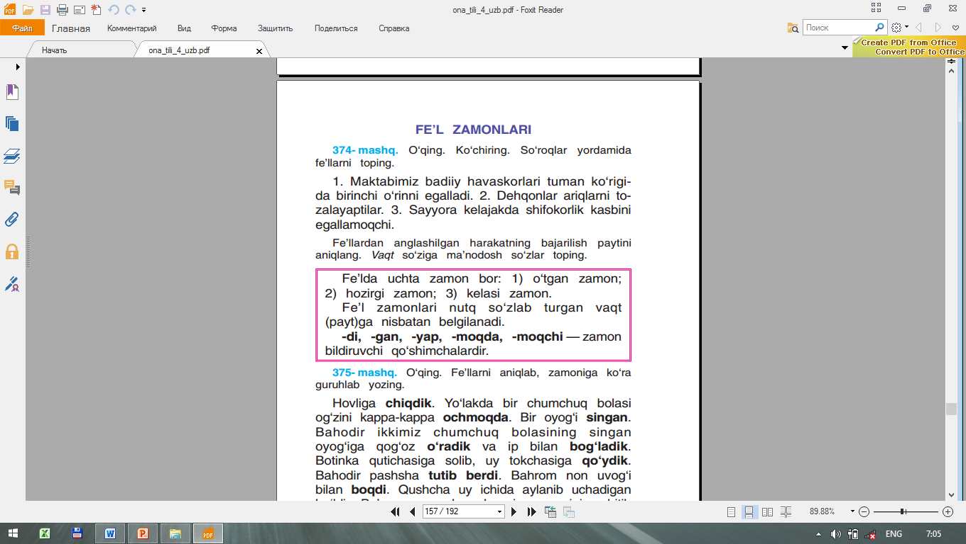

Slide 29
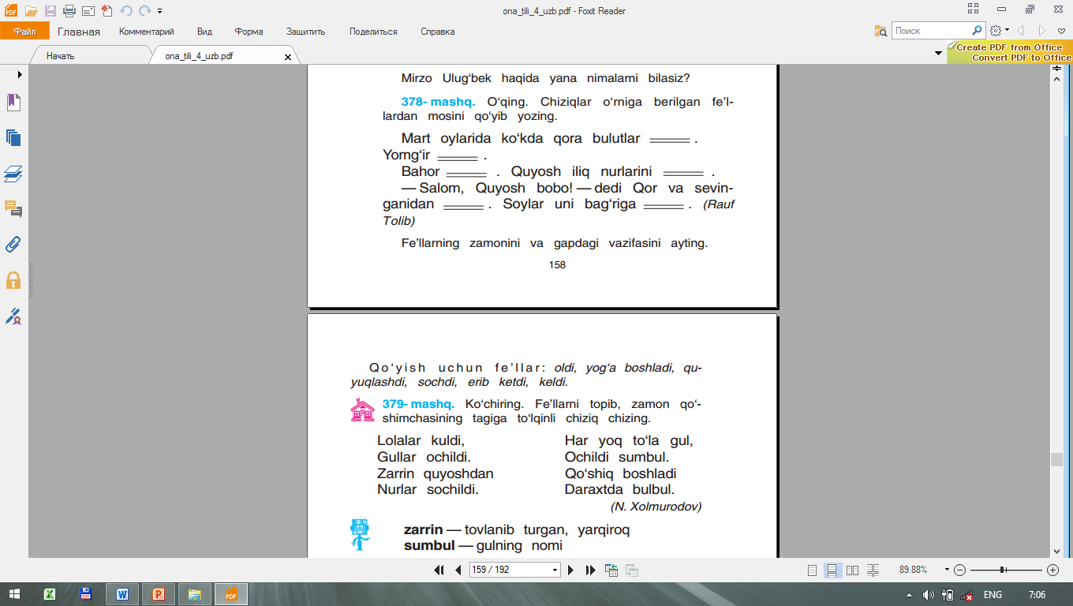

Slide 30
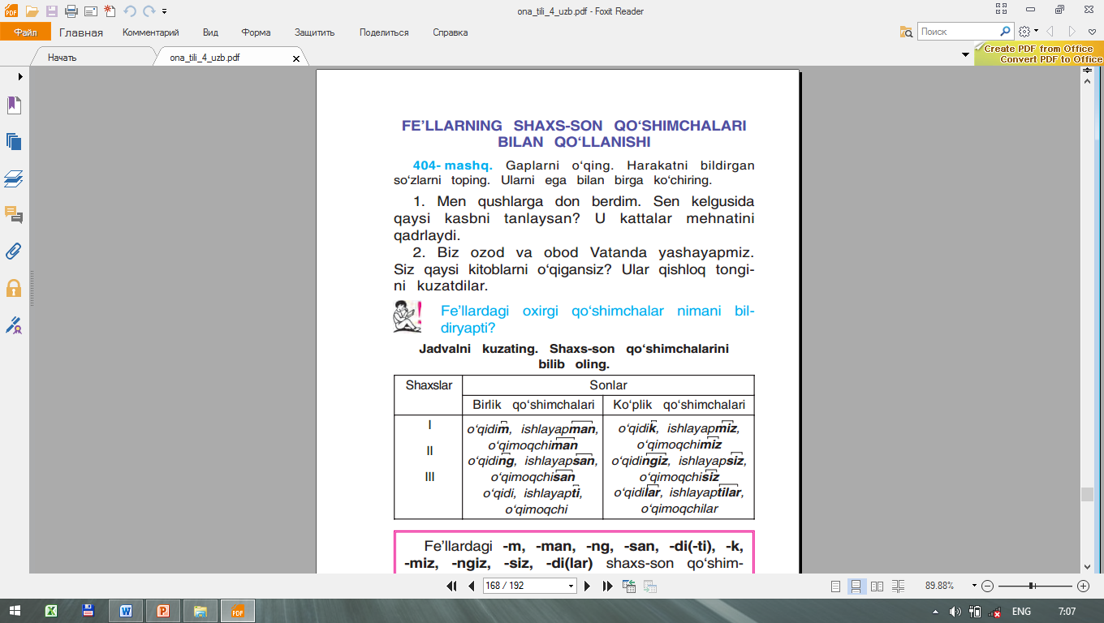

Slide 31
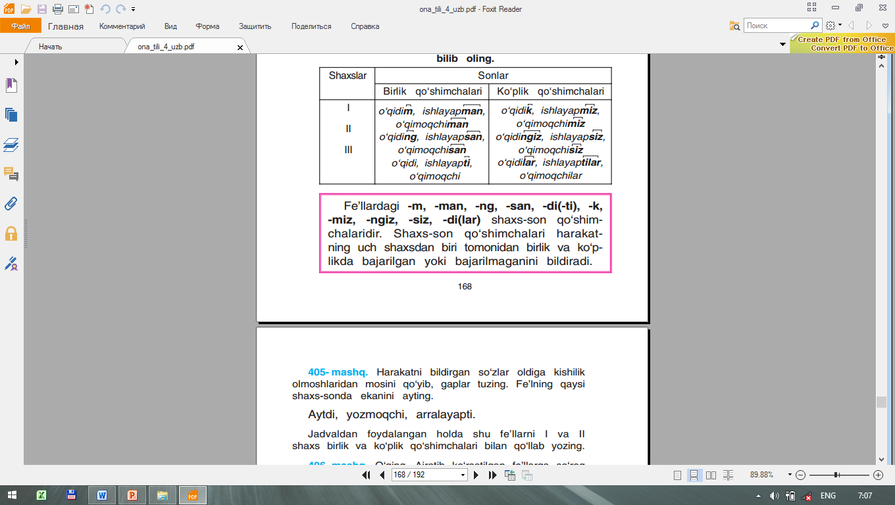

Slide 32
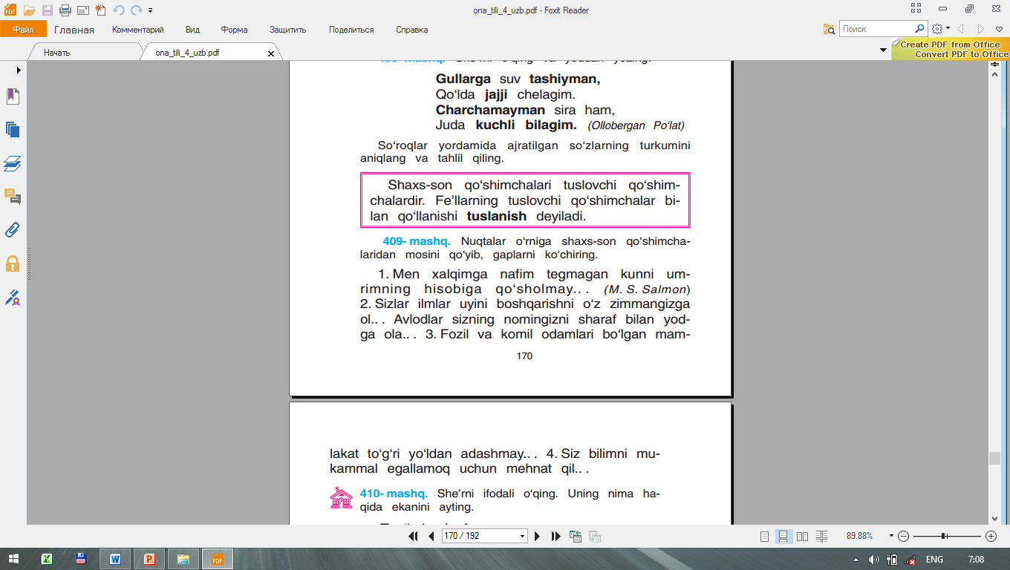

Slide 33
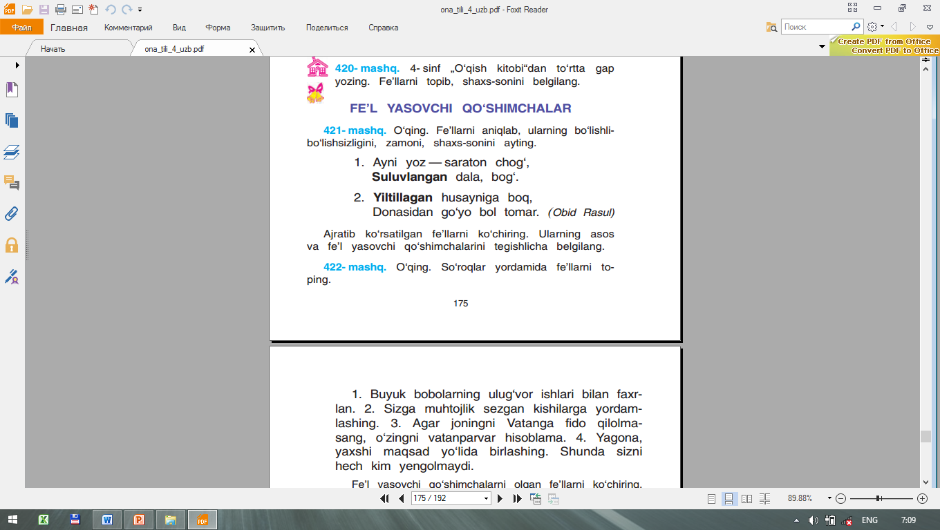

Slide 34


